Slide 1
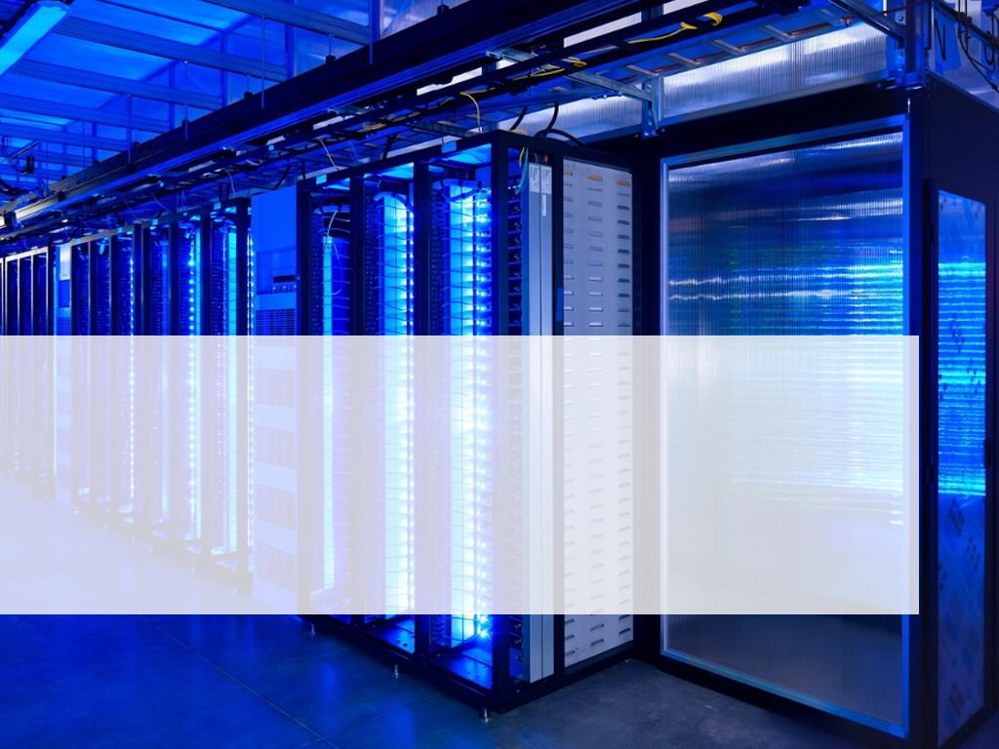
Serviços e programação para Internet
TMSI/3° Ano
Notes:
Orientador: Phd. Rafael Teodósio Pereira
Orientador PEG: Drª Karla Marques

Slide 2
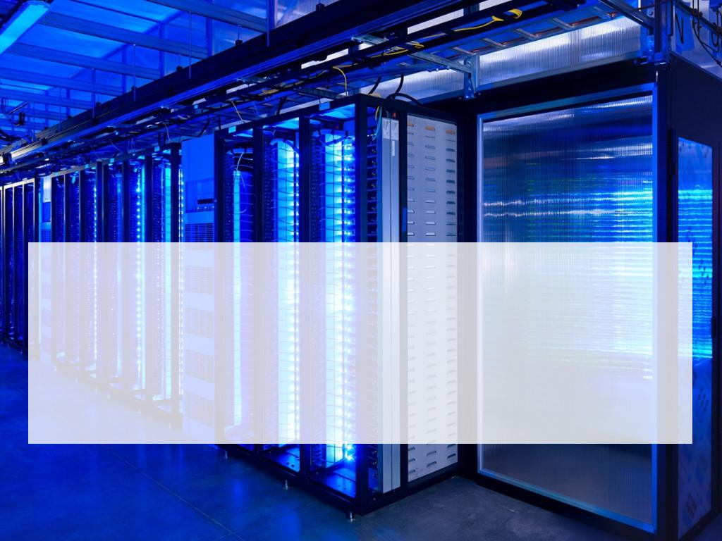
Docker

Slide 3
O que é um container?

Slide 4
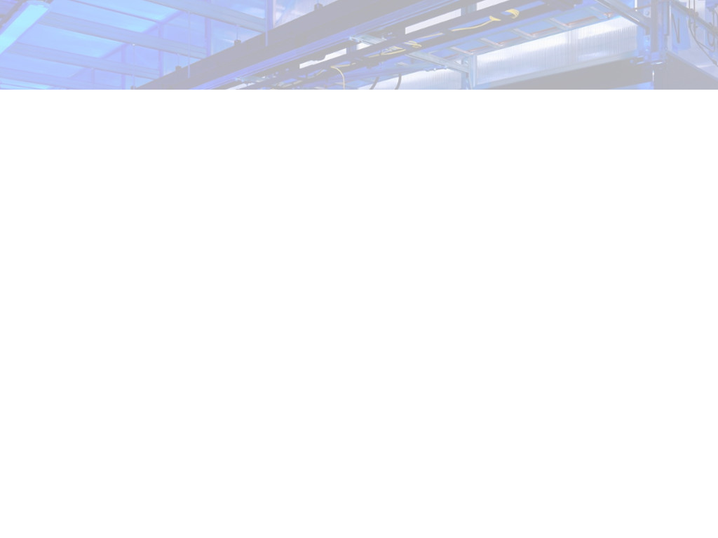
containers
Tecnolgia para isolar recursos
→ CPU, memória, disco, rede..
Uma forma de isolar recursos, processos, etc.
Podemos ter vários containers isolados na mesma máquina, que não se comunicam entre si, ou sim, se quisermos.

Slide 5
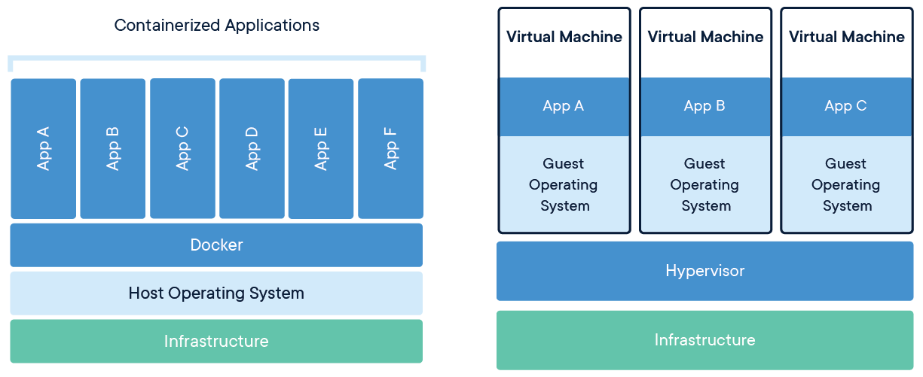

Slide 7
Quais aplicações podemos containerizar?
Servidor Web → e as diversas aplicações que podem ser executadas;
Serviço de compartilhamento de arquivos;
Aplicações desenvolvidas;

Slide 8
Máquina Virtual X Container
Máquina virtual → sistema operacional virtualizado com as aplicações executando
Abstração→ HW > SO > Hypervisor > VM 1, 2, 3..
Container → HW > SO > Docker > Container 1, 2, 3..

Slide 9
Máquina Virtual X Container
Máquina virtual → 1 kernel para cada máquina virtual em execução
Container → 1 único kernel para todas as aplicações; tem os recursos compartilhados com cada aplicação utilizada

Slide 10
Máquina Virtual X Container
Container → 1 único kernel para todas as aplicações;
→ utiliza o SO da própria máquina que está rodando o docker;

Slide 11
O que é o Docker?
→ principal ferramenta para utilizar container
→ 2014~2015
→ empresa dot.cloud → utilizavam o LXC (Linux Container)
→ muitas ferramentas desenvolvidas para administração

Slide 12
O que é o Docker?
→ uma das empresas que fornecem containers
→ código aberto

Slide 13
O que é uma imagem de container?
→ imagem criada utilizando um dockerfile com instruções das aplicações que estarão dentro do container;
→algo parecido com um ISO do Windows..
→ aplicação encapsulada numa caixinha

Slide 14
O que é uma imagem de container?
→imagem base: ubuntu, debian, python..
→ imagem ubuntu: sem kernel, apenas com os utilitários necessários.
→ aplicativo que vai rodar em cima da imagem base: por exemplo, nginx, apache2, etc.

Slide 15
O que é uma imagem de container?
→após isso, podemos copiar a nossa aplicação para o container;
→ container gerado a partir de uma imagem!
→ vários containers podem utilizar a mesma imagem.

Slide 16
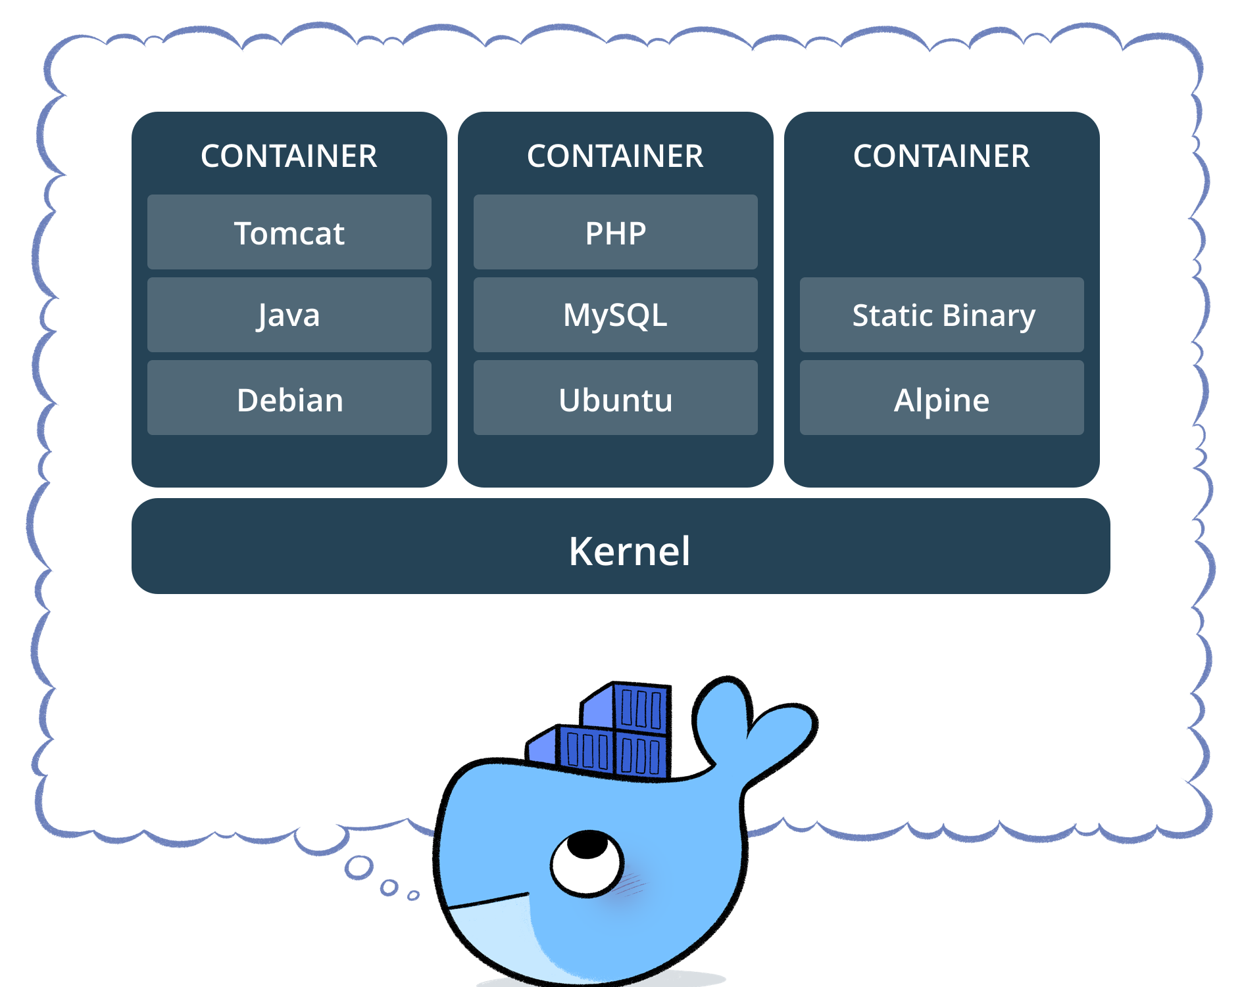
O que é uma imagem de container?

Slide 17
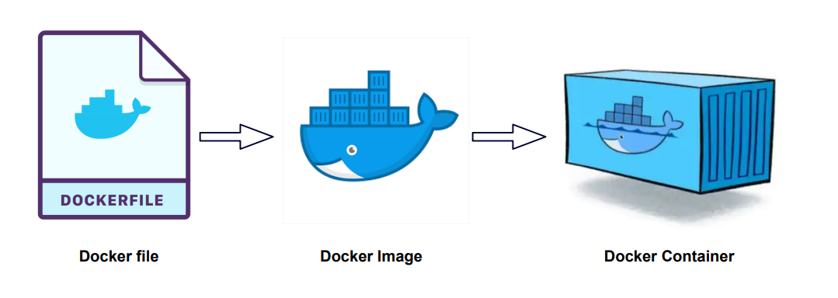
O que é uma imagem de container?

Slide 18
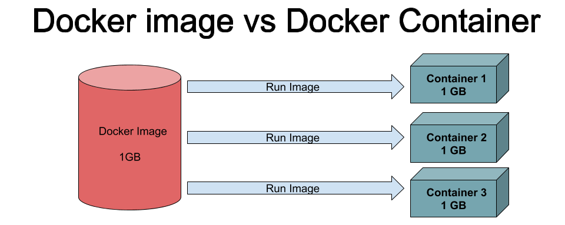
O que é uma imagem de container?

Slide 19
O que é uma imagem de container?

Slide 20
O que é uma imagem de container?
Regra número 1 → dados importantes não são armazenados no container!
Onde são armazenados então? Vamos ver em seguida.

Slide 21
Vamos instalar o docker!
Docker.com

Slide 22
Onde?
→ na máquina virtual!

Slide 23
Namespaces e cgroups
→ tecnologias do linux (kernel) que permite o compartilhamento de recursos
→ 2002→2013
→ cada container em um namespace

Slide 24
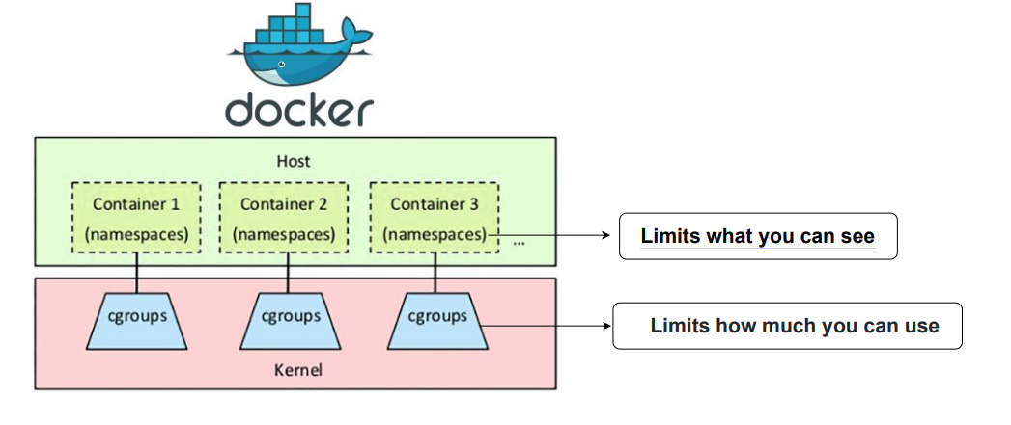
Namespaces e cgroups

Slide 25
….
Notes:
Mapa dos cabos
https://www.submarinecablemap.com/
→ Cabo submarino entre

Slide 26
Dúvidas? henrique.mohr@sertao.ifrs.edu.br
Notes:
Todos tem fone de ouvido para trazer nas próximas aulas?

